Slide 1





Slide 2
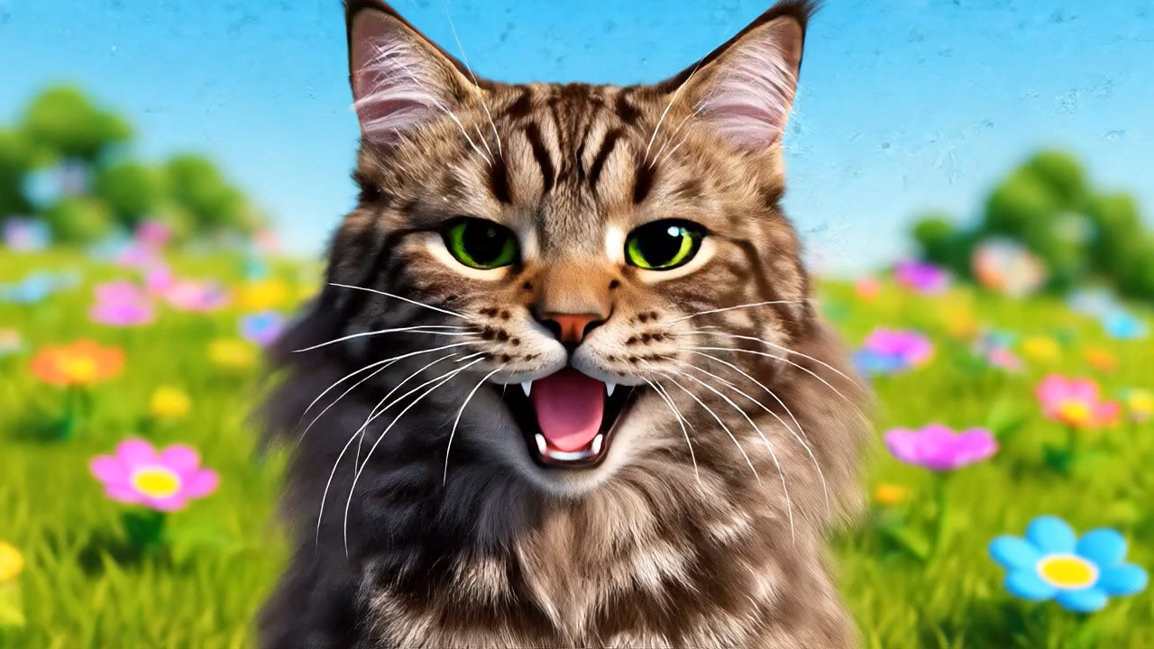

Slide 3
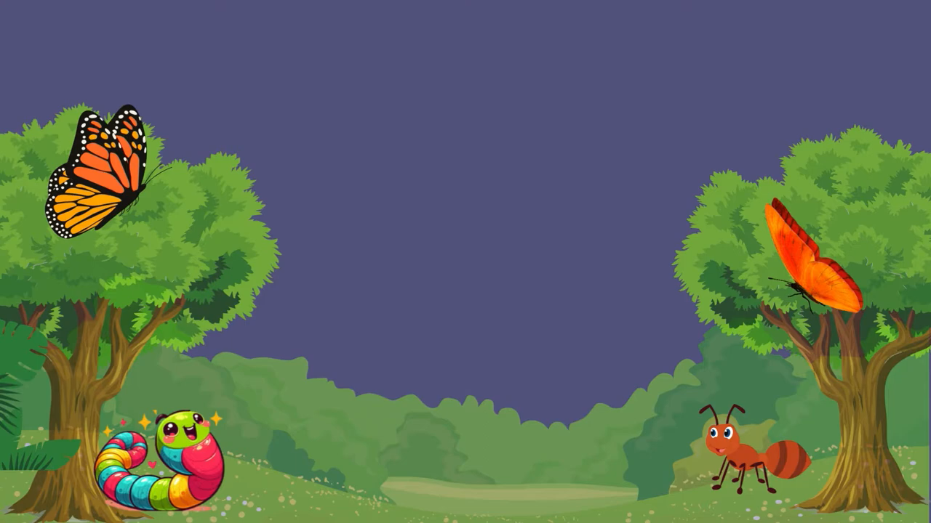

Slide 4
Luyện đọc câu dài
Ngày mai/ không biết/ người khác lại gọi mình/ là gì nữa nhỉ?//

Slide 5


Cùng tìm hiểu
1
Mỗi con vật trong câu chuyện làm gì và nói gì khi đến bên cây nấm?
2
Vì sao cây nấm lại được các con vật gọi bằng những cái tên khác nhau?
Cây nấm cảm thấy thế nào khi được gọi bằng nhiều tên như vậy?
3
4
Nói 2 – 3 câu nhận xét về hình dáng, điệu bộ và hành động của một nhân vật trong câu chuyện.
Thảo luận nhóm đôi

Slide 6

1. Mỗi con vật trong câu chuyện làm gì, nói gì khi đến bên cây nấm?
Giun đất nghển cổ uống giọt sương đêm và nói: Chiếc bàn xinh xắn ơi, thức uống ở đây thật ngon.
Kiến nằm ngủ dưới chân cây nấm và nói: Mái nhà xinh đẹp ơi, ngủ ở đây thật mát.
Bướm lượn quanh cây nấm và nói: Sao chiếc mũ này lại có chân nhỉ?
Ếch cốm nhảy lên tán nấm ngồi nghỉ và nói: Ghế nhỏ ơi, đừng đi đâu, ở nguyên đấy nhé.
Notes:
Click vào gấu bông để quay lại

Slide 7

2. Vì sao cây nấm lại được các con vật gọi tên khác nhau?
Vì mỗi con vật cảm nhận và gọi tên cây nấm bằng 1 cách khác nhau.
Bấm vào đồ chơi để quay về
Notes:
Bấm vào đồ chơi để quay về

Slide 8

3. Cây nấm cảm thấy thế nào khi được gọi bằng nhiều tên như vậy?
Khi được gọi bằng nhiều tên khác nhau, nấm cảm thấy rất vui.

Slide 9

4. Nói 2 – 3 câu nhận xét về hình dáng, điệu bộ và hành động của một nhân vật trong câu chuyện.
Nấm là một bạn nhỏ đáng yêu. Bạn có hình dáng giống một chiếc ô nhỏ. Nấm rất hòa đồng và thân thiện với các bạn xung quanh.

Slide 10

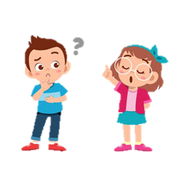

NỘI DUNG BÀI ĐỌC
Bài đọc cho thấy: Những góc nhìn ngộ nghĩnh và đáng yêu của các loài sinh vật khi thấy cây nấm. Và cây nấm cảm thấy rất thú vị khi được mọi người gọi mình với nhiều tên gọi khác nhau.

Slide 11
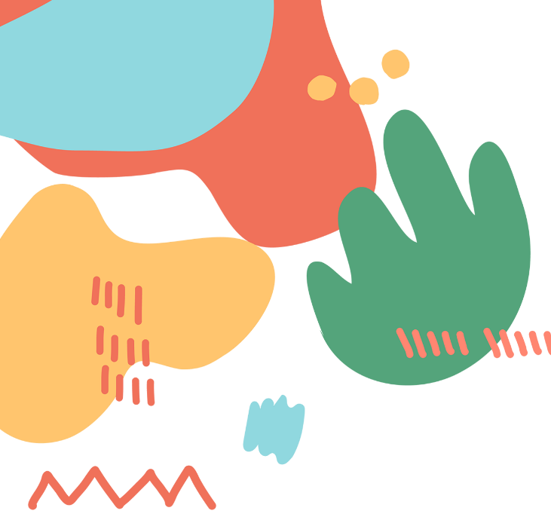







Slide 12


